Slide 1


WSF Spiralsieblösungen
Materialeigenschaften
Juli 2016

Slide 2
Spiralsieb - Materialien
PET
PPS
PEEK
PA
Teflonummantelt
Sonder-Qualitäten

Slide 3
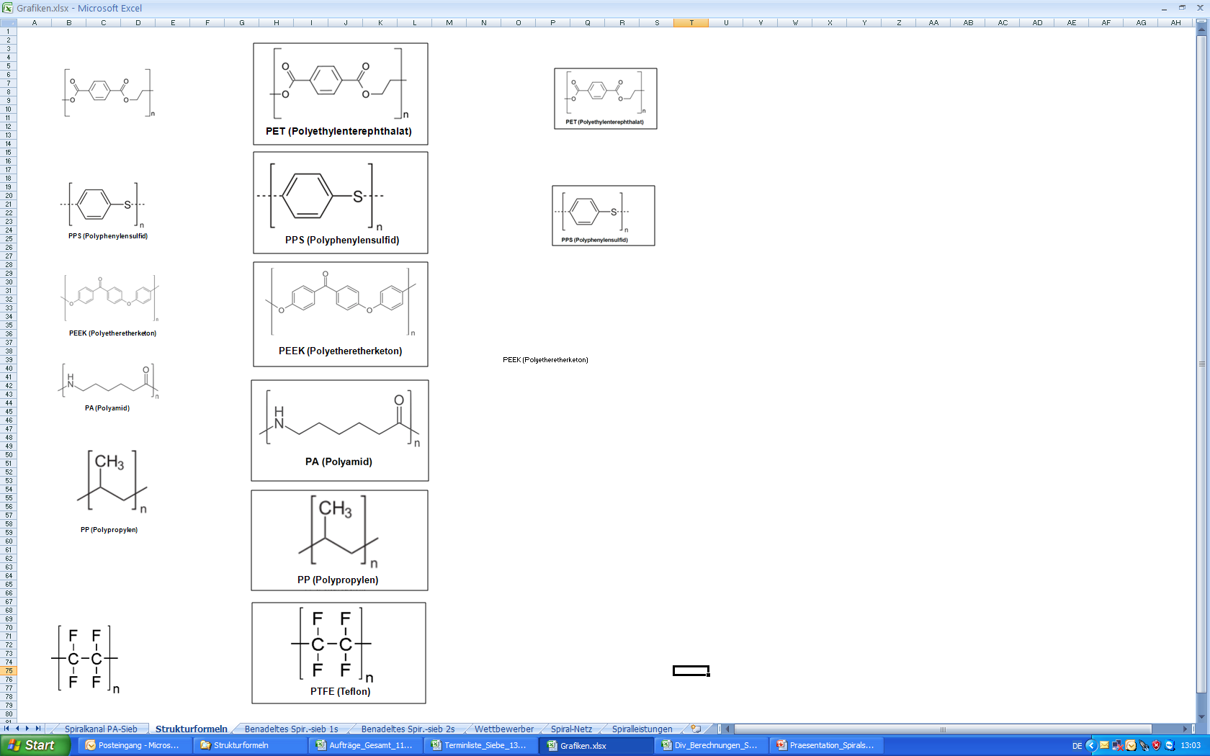
Chemische und physikalische
Eigenschaften
PET - Standard Polyester
Hohe Bruchfestigkeit und Formbeständigkeit
Geringe Wasseraufnahme
Hohe Steifigkeit und Festigkeit
Hohe Abriebbeständigkeit
Bis 150°C Trockenhitze gut beständig

Slide 4
Verarbeitung
PET Materialgüte
PET >>> Standard
>>> HS - höher Hydrolysebeständig
>>> Lebensmittel
PET Spiralmonofilamente
Flach
0,35x0,70 / 0,38x0,58 / 0,43x0,70 / 0,52x0,88 mm
Rund
Ø 0,40 / 0,55 / 0,60 / 0,70 / 0,80 / 0,90 / 1,00 / 1,05 / 1,20 / 2,00 mm

Slide 5
Chemische und physikalische
Eigenschaften
PPS - Hochtemperaturkunststoff
Hohe Dimensionsstabilität
Geringe Wasseraufnahme
Dauereinsatz je nach Belastung bis 190°C möglich

Slide 6
Verarbeitung
PPS Materialgüte
PPS >>> Standard
>>> Lebensmittel
PPS Spiralmonofilamente
Ø 0,60 / 0,70 / 0,90 / 1,00mm

Slide 7
Chemische und physikalische
Eigenschaften
PEEK - Hochtemperaturkunststoff
Beständig gegen organische und anorganische Chemikalien
sehr hohe Hydrolysebeständigkeit bei extremen Temperaturen (bis 250°C)
Sehr hohe Dauertemperaturbeständigkeit

Slide 8
Verarbeitung
PEEK Materialgüte
PEEK >>> sehr hohe Hydrolysebeständig
PEEK Spiralmonofilamente
Ø 0,60 / 0,70 / 0,90mm

Slide 9
Chemische und physikalische
Eigenschaften
PA - Polyamid
Beständig im alkalischen Medium
Sehr abriebbeständig
Sehr zäh

Slide 10
Verarbeitung PA Materialgüte
PA 6.6 / 6.10
PA Spiralmonofilamente
Ø 0,60 / 0,90mm

Slide 11
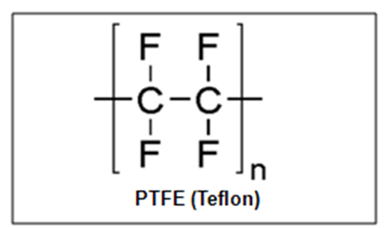
Chemische und physikalische
Eigenschaften
PTFE -Teflon (Ummantelung)
Extreme Beständigkeit in niedrigen
sowie hohen Temperaturen (keine Versprödung von -200°C bis +260°C Langzeit, 300°C Kurzzeit)
Beständigkeit gegen alle Lösungsmittel,
sowie gegen aggressive Chemikalien
Glatte, gleitfähige Oberfläche –
keine Haftungsfähigkeit jeglicher Fremdstoffe
UV-beständig

Slide 12
Verarbeitung
PTFE Materialgüte
PTFE
PTFE Spiralmonofilamente
Ø 0,75mm

Slide 13
Chemische und physikalische
Eigenschaften
PET-Teflon Blend
Ähnliche Eigenschaften wie PET
Wärmebeständigkeit trocken 160°C
Wärmebeständigkeit feucht 140°C
Durch den Fluorpolymergehalt (PTFE,ETFE,FEP) verbesserte antihaft Eigenschaft.
Neigt weniger zu verschmutzen
Leichte Reinigung

Slide 14
Sonderqualitäten
Teflon Spiralmonofilamente
PET Material mit PET Ø 0,55/0,60/0,70/0,80/0,90/1,00/1,05/1,2mm Teflonanteil 0,43x0,70 mm
PET(Teflon +)
mit max. 16% Teflonanteil Ø 0,60 / 0,70 / 0,80 / 0,90 / 1,05/1,2mm
(optional wäre dies auch in Flach möglich)

Slide 15
Chemische und physikalische
Eigenschaften
Antistatisch
Bicomponetes Material bietet die beste Verbindung der Hülle mit dem Kern.
Kern aus PET hydrolysestabilisiert, Hülle aus ableitfähigem blend.
Elektrischer Widerstand befindet sich im Bereich bei 10⁶ Ohm.

Slide 16
Sonderqualitäten
Antistatisch
Antistatische Spiralmonofilamente
Ø 0,55 / 0,70mm

Slide 17
Chemische und physikalische
Eigenschaften
PET Metallumzwirnt
PET hydrolysestabilisiert Monofilament mit Edelstahllitze umzwirnt dadurch elektrisch leitfähig.
Durch metallische Leitern im 1-2stelligem Ohm-Bereich um mehrere Potenzen niedriger als ableitfähiger Kunststoff.

Slide 18
Sonderqualitäten
Metallumzwirnt
Metallumzwirnte Spiralmonofilamente
Ø 0,70mm

Slide 19
Chemische und physikalische
Eigenschaften
Q - Material
PET mit Silikonbeimischung
Besonders Abriebfest durch hydrophile Substanzen
Sehr gut mit Hochdruck zu reinigen.

Slide 20
Sonderqualitäten
Q-Material
Q-Material Spiralmonofilamente
Ø 0,60 / 0,70 / 0,80 / 0,90 / 1,0 / 1,05 / 1,2mm

